Slide 1

Смурфики
IT-Куб Яндекс Лицей
г. Тверь
2023
Работу выполнили: Егорова Алиса Максимовна, Лисин Владислав Станиславович
Наставники: Пансков Иван Дмитриевич и Рогонов Степан Алексеевич

Slide 2
Главная идея нашего проекта – это продержаться в автобусе несколько остановок “без оплаты”.
Наш проект – игра в игре. Трафик машин и выполнение заданий, чтобы пользователя “не поймал контролёр”.
Идея

Slide 3
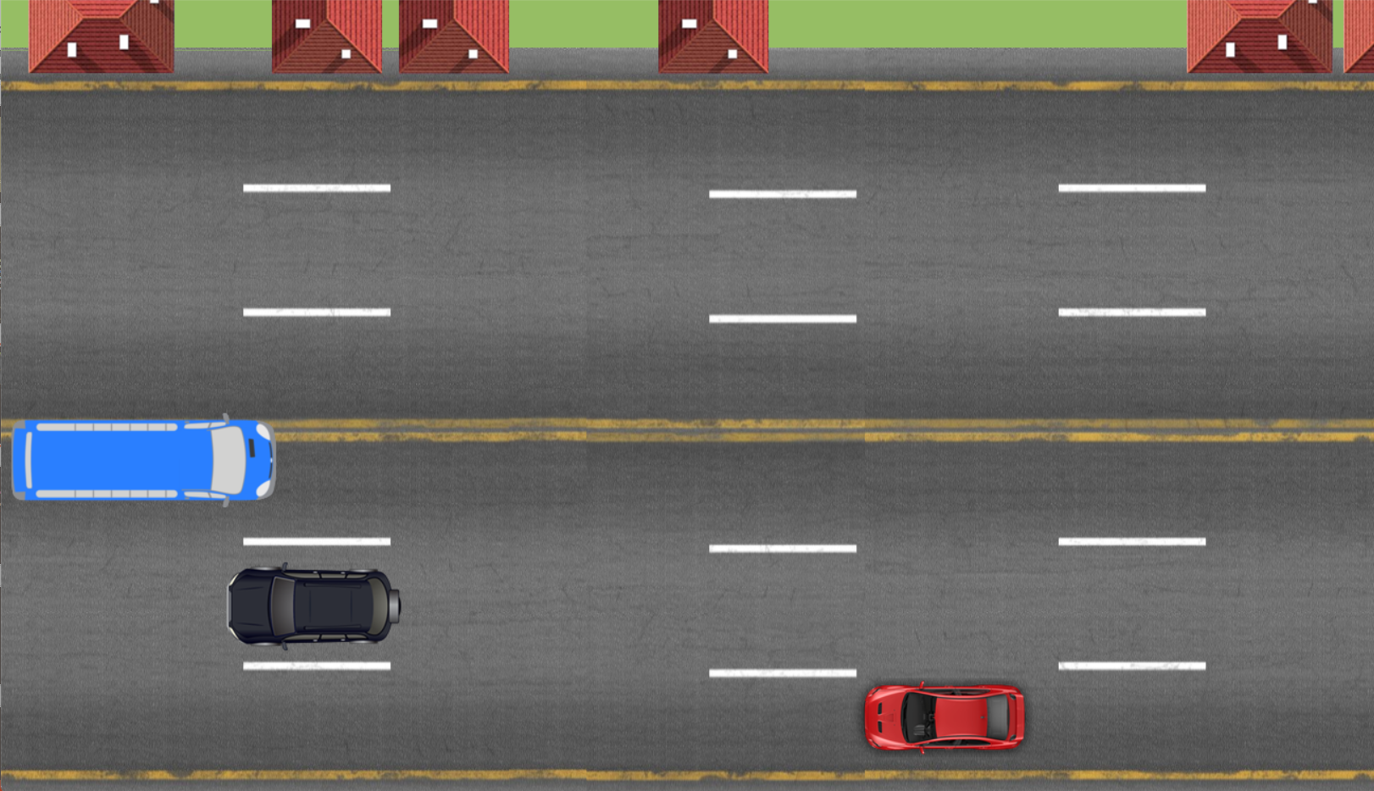
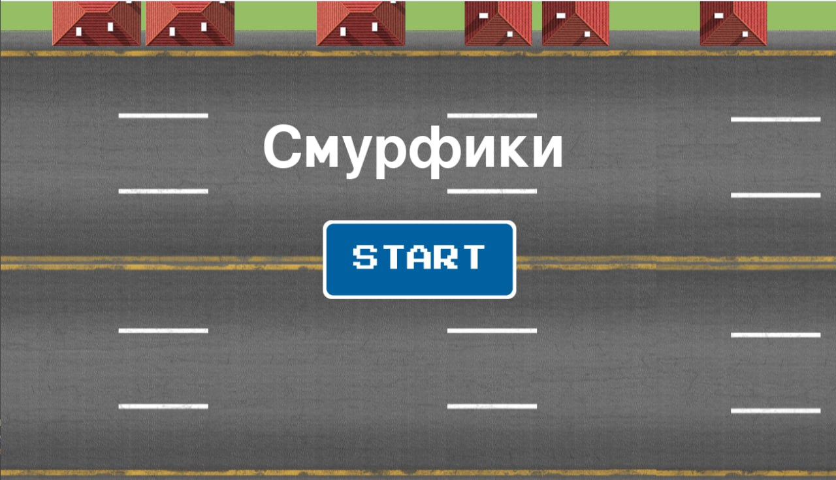
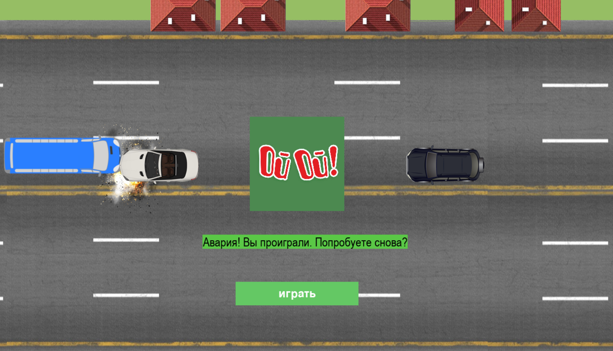
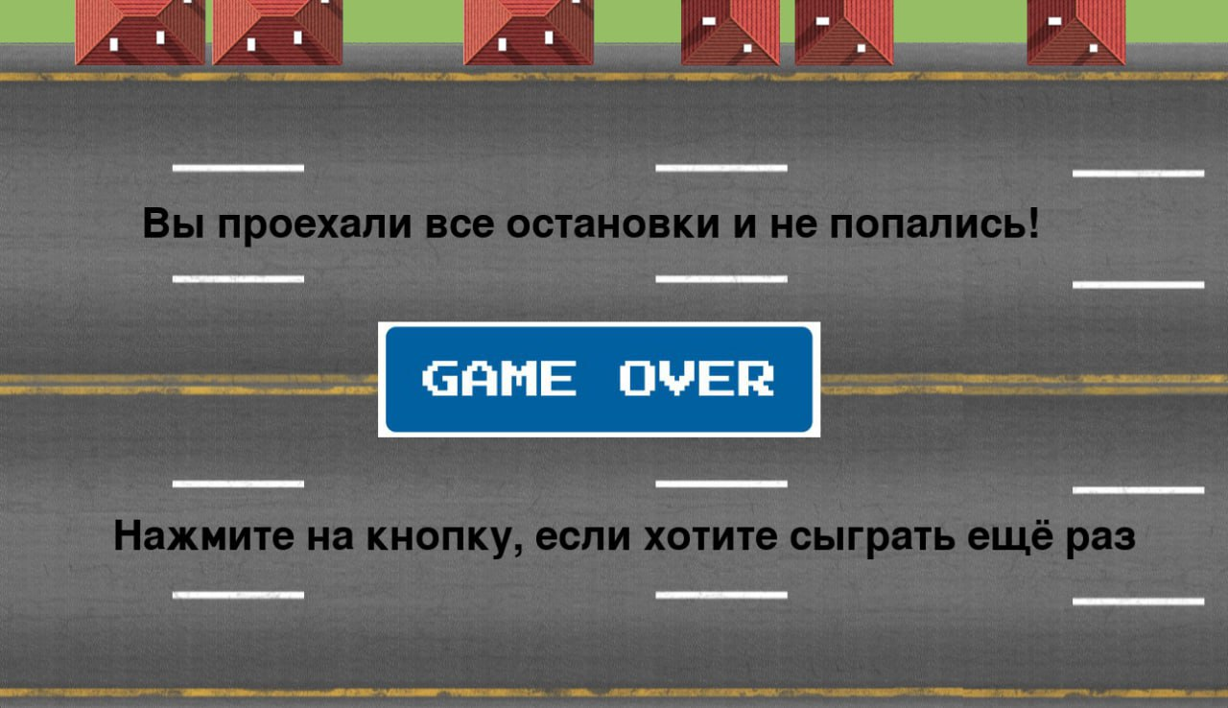
Основная игра

Slide 4


В ходе основной игры автобус «доезжает до остановки» (в начале выбирается из некоторого списка количество остановок), при этом условии для пользователя появляется задание, которое нужно выполнить за время.
переход к заданию:
Задания

Slide 5
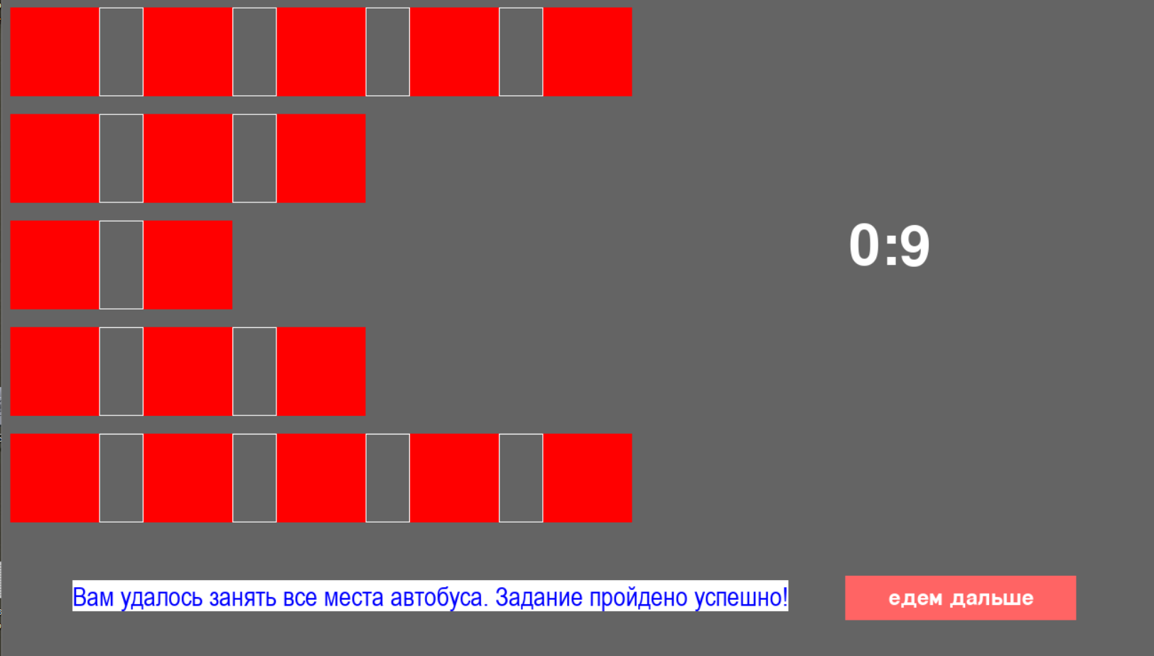
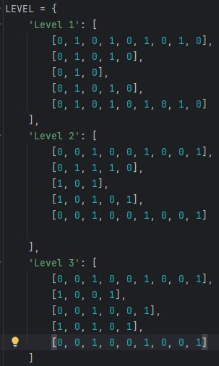
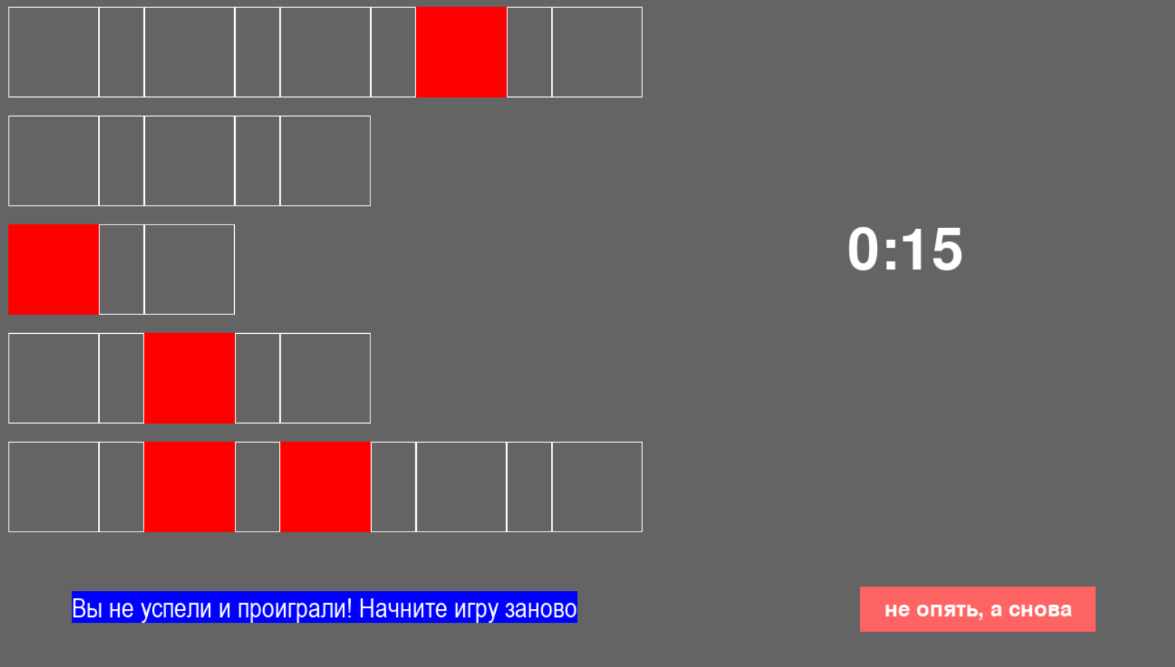
Задание 1
Суть задания состоит в том, чтобы закрасить все клетки (занять места автобуса по сюжету) за пятнадцать секунд или быстрее.
0 1 0 1 0 1 5 1 0

Slide 6
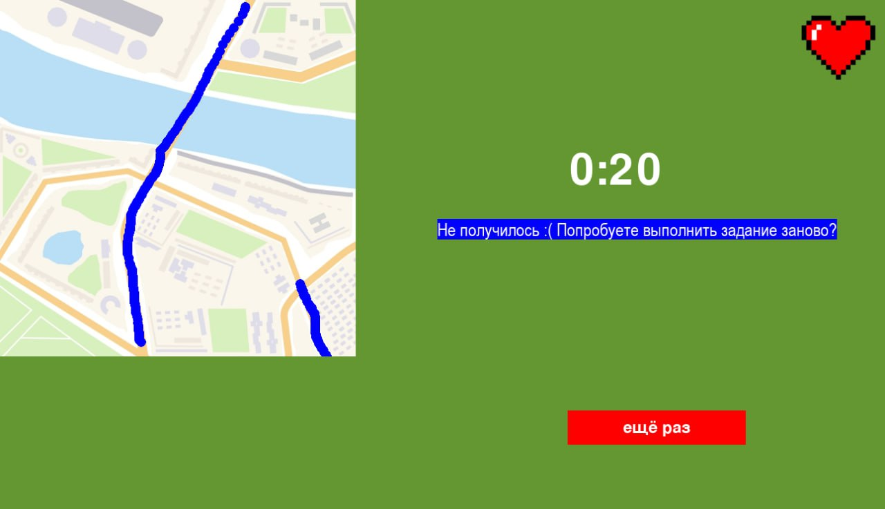



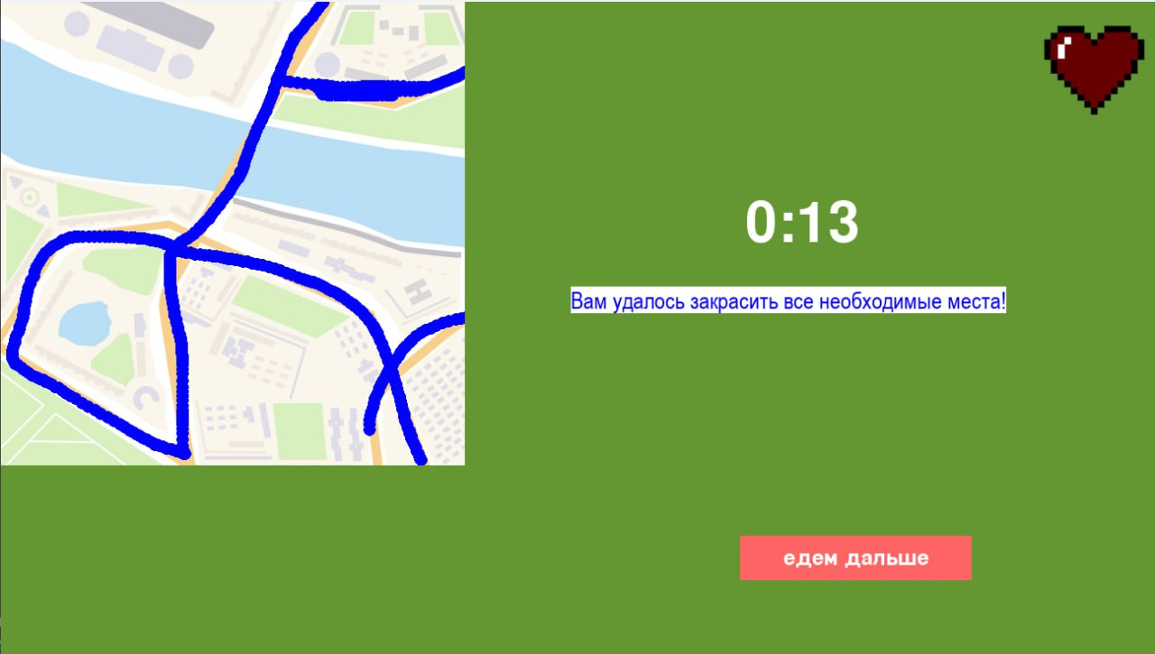
Задание 2
Суть этого задания состоит в том, чтобы провести по всем дорогам на карте за двадцать секунд или быстрее.

Slide 7
Заключение
Проект имеет возможности для расширения его работы и добавления новых средств, которые сделают игру более интересной. К примеру, введение никнэёмов пользователей и их результатов выполнения заданий (времени, количество столкновений и т.п.)

Slide 8
Благодарим за внимание
Я готов/а ответить на ваши вопросы

